Slide 1
HEALTHDOC
VOTRE DOSSIER MEDICAL EN DEUX CLIC
POUR MIEUX SUIVRE VOTRE ETAT DE SANTE

Slide 2
Réalisé par :
Ouhaibia Manel Basma

Slide 3
Chapitre 1

Slide 4
Introduction
En ces temps moderne la technologie est utilisé dans diffèrent domaine et a rendu l'utilisation de ces derniers beaucoup plus facile et a portée de main, la médecine fait partie de l’un de ces derniers ,pour cela dans ce projet on va vous présenter l’un des moyen auxquelles nous avant pensé pour que les patients puissent suivre leur états partout dans le monde a tout temp et toute heures.

Slide 5
Problématique
Probabilité de perdre certaine partie du dossier.
La mise a jour du dossier quand le Suivi médicale se fait entre différente institues.
Problème de temp (analyse , radio, ..).

Slide 6
Objectifs
Les patients peuvent connaitre leur états de santé a tout instant après les visites.
Communication entre médecin et médecin.
Suivi des dossiers médicaux des patients par le médecin .
Un dossier médicale est un ensemble de documents qui contiennent toutes les informations concernant le suivi d’un patient :
Informations personnelles.
Traitement reçu (médicaments, intervention chirurgicales, radios, analyses, etc.)
Suivi des Rdv .

Slide 7
Chapitre 2 : Conception

Slide 8
Introduction
Dans ce chapitre ci on va vous présenter les différentes méthodes et logiciels qu’on a utilisé pour la conception de notre site web tel que power disgner, et quelque schéma UML.

Slide 9
PowerAMC :
est un logiciel de conception créé par la société SAP, qui permet de modéliser les traitements informatiques et leurs bases de donnée associées.

Slide 10
Uml :
UML est un langage de modélisation graphique. Il est apparu dans le monde du génie logiciel, dans le cadre de la conception orientée objet. Couramment utilise dans les projets logiciels, il peut être applique à toutes sortes de systèmes. En effet, l’UML nous permet une meilleure conception de la cote de l’application avec ses notions d’objets et de classes, et nous donne une décomposition claire et simple afin de dégager les entités et les classes nécessaires.

Slide 11
Diagramme de cas d’utilisation :
(Use case)sont des diagrammes UML utilisés pour donner une vision globale du comportement fonctionnel d'un système logiciel. Ils sont utiles pour des présentations auprès de la direction ou des acteurs d'un projet, mais pour le développement, les cas d'utilisation sont plus appropriés. Un cas d'utilisation représente une unité discrète d'interaction entre un utilisateur et un système.

Slide 12
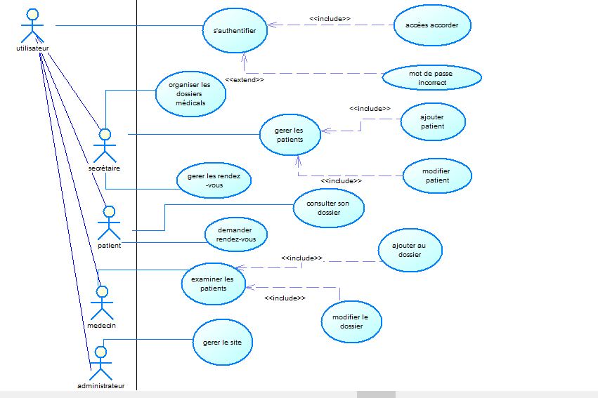
Figure 1 : Diagramme de cas d’utilisation

Slide 13
Diagramme de séquence :
Les diagrammes de séquences sont la représentation graphique des interactions entre les acteurs et le système selon un ordre chronologique dans la formulation Unified Modeling Language

Slide 14
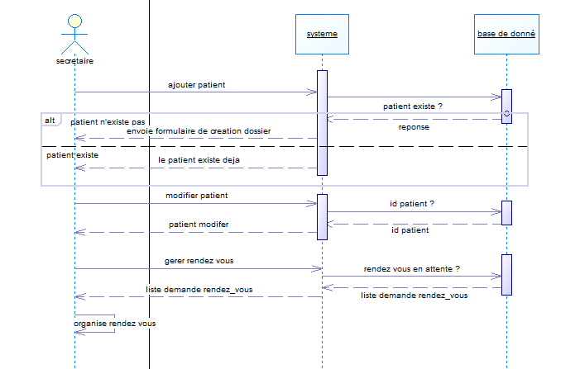
Figure 2 : Diagramme de séquence « secrétaire »

Slide 15
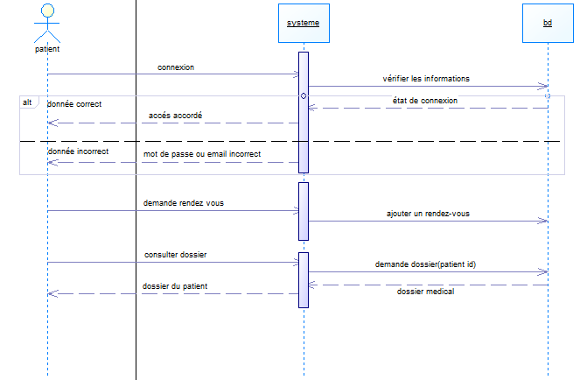
Figure 3 : Diagramme de séquence « patient »

Slide 16
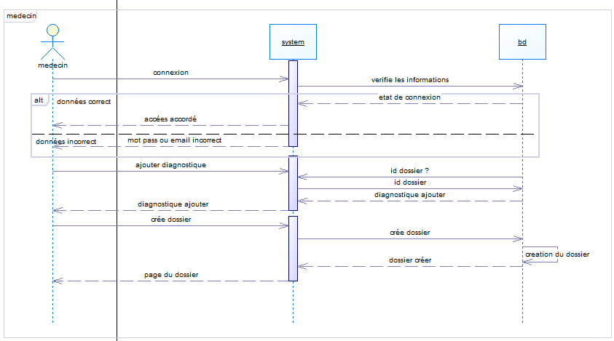
Figure 4 : Diagramme de séquence « Médecin »

Slide 17
Diagramme de classe :
est un schéma utilisé en génie logiciel pour présenter les classes et les interfaces des systèmes ainsi que les différentes relations entre celles-ci. Ce diagramme fait partie de la partie statique d'UML car il fait abstraction des aspects temporels et dynamiques.

Slide 18
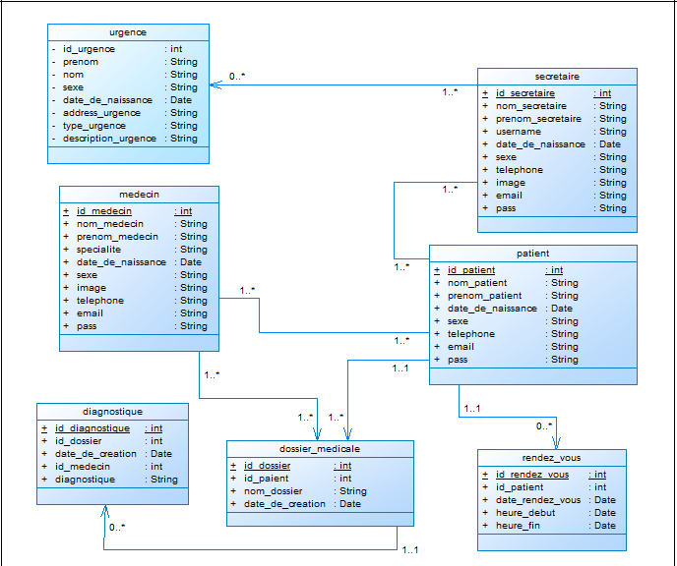
Figure 5 : Diagramme de classe

Slide 19
Chapitre 3 : Implémentation

Slide 20
Les applications web
Il existe de nombreux sites web et communauté en ligne qui ont beaucoup d’utilisateurs fidèles à leurs services parmi lesquels ceux qui requièrent une inscription avec vos informations personnelles. En outre, si l’on ajoute que 85% des utilisateurs d’internet sont régulièrement connecté via leurs smartphones, les informations demandées à l’inscription doivent évoluer. Faciliter l’utilisation de notre service aux utilisateurs est une priorité. Il est donc recommandable de leur offrir plus de mobilité ce qui est équivaut au développement d’application web.

Slide 21

Les outils et langages utilisés
PHP
est un langage de programmation libre, principalement utilisé pour produire des pages Web dynamiques via un serveur HTTP5, mais pouvant également fonctionner comme n'importe quel langage interprété de façon locale. PHP est un langage impératif orienté objet
.

Slide 22

MYSQL
est un système de gestion de bases de données relationnelles (SGBDR). Il est distribué sous une double licence GPL et propriétaire. Il fait partie des logiciels de gestion de base de données les plus utilisés au monde, autant par le grand public (applications web principalement) que par des professionnels, en concurrence avec Oracle, PostgreSQL et Microsoft SQL Server.

Slide 23

Bootstrap
est une collection d'outils utiles à la création du design (graphisme, animation et interactions avec la page dans le navigateur, etc.) de sites et d'applications web. C'est un ensemble qui contient des codes HTML et CSS, des formulaires, boutons, outils de navigation et autres éléments interactifs, ainsi que des extensions JavaScript en option. C'est l'un des projets les plus populaires sur la plate-forme de gestion de développement GitHub.

Slide 24

Html
est le langage de balisage conçu pour représenter les pages web. C’est un langage permettant d’écrire de l’hypertexte, d’où son nom. HTML permet également de structurer sémantiquement et logiquement et de mettre en forme le contenu des pages, d’inclure des ressources multimédias dont des images, des formulaires de saisie et des programmes informatiques.

Slide 25

css
Les feuilles de style en cascade, généralement appelées CSS de l'anglais Cascading Style Sheets, forment un langage informatique qui décrit la présentation des documents HTML et XML. Les standards définissant CSS sont publiés par le World Wide Web Consortium (W3C). Introduit au milieu des années 1990, CSS devient couramment utilisé dans la conception de sites web et bien pris en charge par les navigateurs web dans les années 2000.

Slide 26
Implémentation de notre projet :
Dans notre projet on a utilisé le principe d’héritage de l’orienté objet de PHP.
Pour faciliter et amélioré notre travail, on a aussi utilisé la méthode actif record : active record (enregistrement actif en français) est une approche pour lire les données d'une base de données. Les attributs d'une table ou d'une vue sont encapsulés dans une classe. Ainsi l'objet, instance de la classe, est lié à un tuple de la base. Après l'instanciation d'un objet, un nouveau tuple est ajouté à la base au moment de l'enregistrement. Chaque objet récupère ses données depuis la base ; quand un objet est mis à jour, le tuple auquel il est lié l'est aussi. La classe implémente des accesseurs pour chaque attribut.

Slide 27
Sécurité
On a voulu sécuriser notre application web un maximum, pour arriver à cet objectif on a sécurisé le coté administratif avec des fonctions de hachage de mot de passe

Slide 28
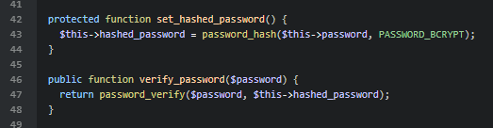
Fonction de hachage en PHP
PASSWORD_BCRYPT - Utilisation de l'algorithme CRYPT_BLOWFISH pour créer la clé de hachage. Ceci va créer une clé de hachage standard crypt () utilisant l'identifiant "$2y$". Le résultat sera toujours une chaîne de 60 caractères, ou FALSE si une erreur survient.
Figure 6 : fonction de hachage

Slide 29

Le résultat de hachage sera comme suit :
Figure 7 : mot de passe haché

Slide 30
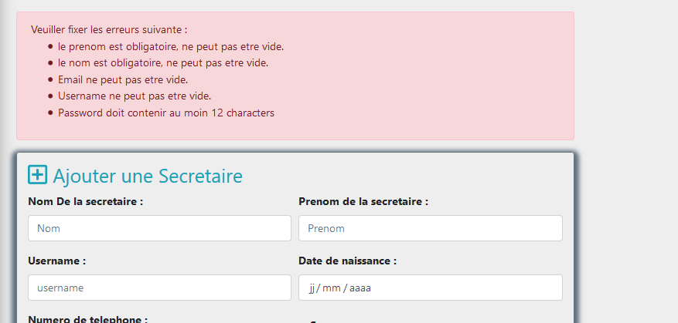
Les informations des formulaires doivent avoir un format bien précis :
Figure 8 : Erreur formulaire

Slide 31
Réalisation

Slide 32
Coté publique :
Ce cote est la page public qui est accessible par tous les visiteurs du site ces derniers peuvent voir les différents services que le cabinet médical fournit ainsi que notre équipe de médecins et leurs profils

Slide 33
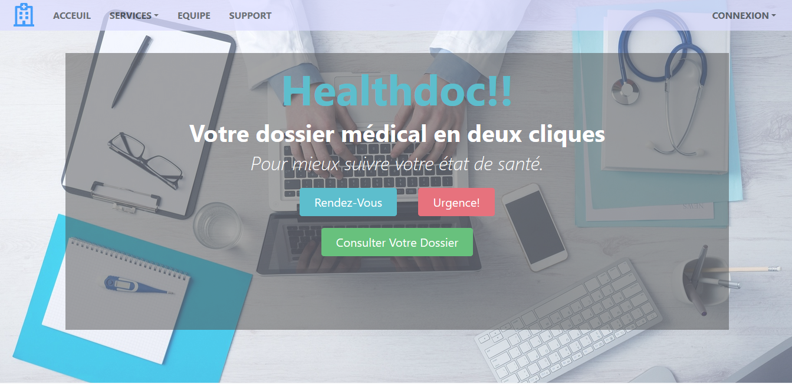
Accueil :
Figure 9 : page d’accueil

Slide 34
Coté administrateur :

Slide 35
Secrétaire:
Voir son profil.
Gérer les rendez-vous.
Ajouter, modifier, supprimer des patients.
Voir les dossiers des patients.
Créer des nouveaux dossiers et ajouter des diagnostique avec les rapports des médecins de la clinique si ces derniers n’ont pas le temp de le faire.

Slide 36
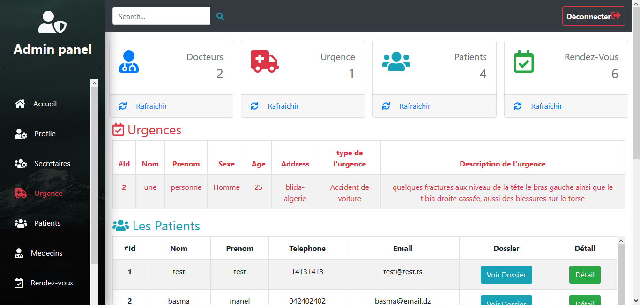
Figure 10 : coté administrateur « secrétaire »

Slide 37
Médecin :
Voir son profil.
Ajouter des diagnostique à un dossier.
Créer de nouveaux dossiers.

Slide 38
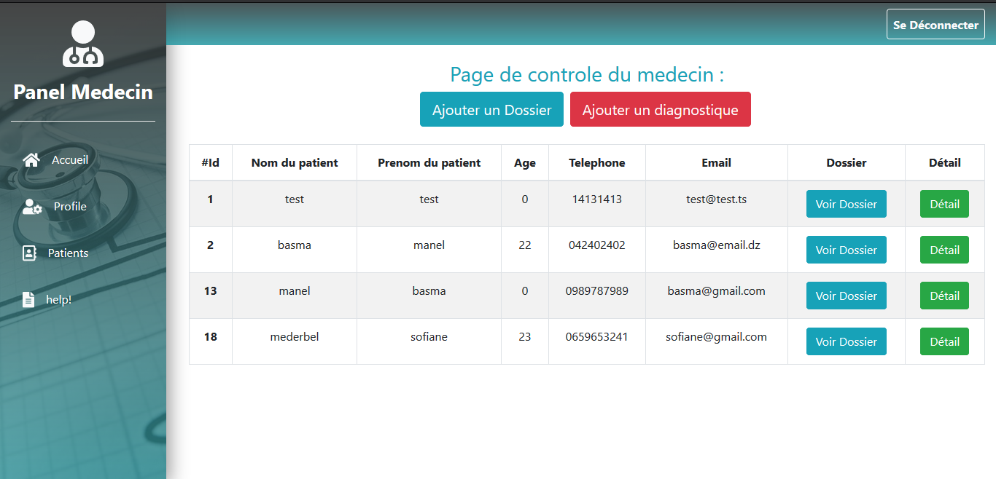
Figure 11 : coté contrôle du médecin

Slide 39
Coté patient :

Slide 40
Les patients peuvent :
Voir leurs profils.
Consulter leurs dossiers.
Voir les différents diagnostique du dossier.
Prendre des rendez-vous.
Ajouter une urgence.

Slide 41
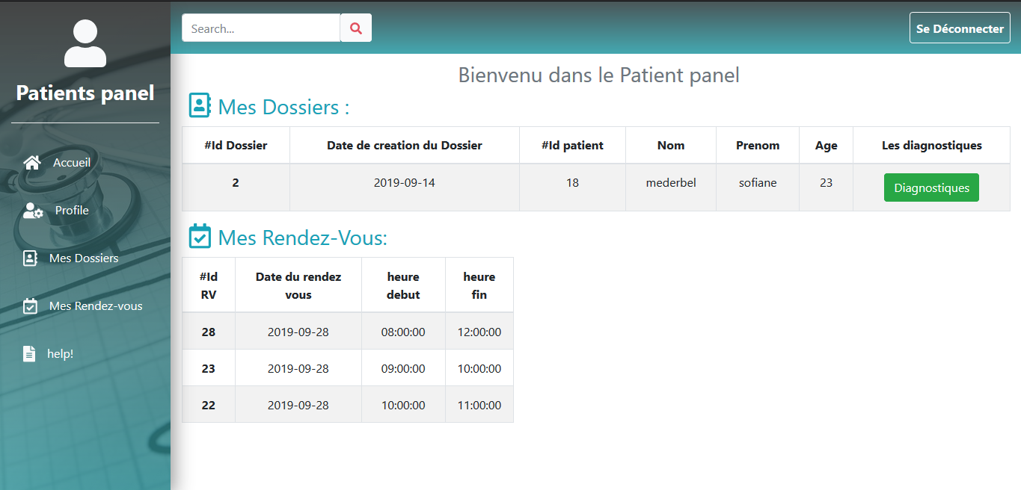
Figure 12 : patients panel

